Slide 1
데이터 구조
CHAPTER 8
큐

Slide 2
목차
8.1 큐 ADT
8.1.1 큐의 기본 개념
8.2 배열 큐
8.2.1 배열을 이용한 큐 구조 정의
8.2.2 배열을 이용한 큐 함수
8.2.3 배열을 이용한 원형 큐 함수
8.3 연결된 큐
8.3.1 연결리스트를 이용한 큐 구조 정의
8.3.2 연결리스트를 이용한 큐 함수
8.4 덱 : 양방향 큐
8.4.1 덱의 기본 개념
8.4.2 덱의 구현

Slide 3
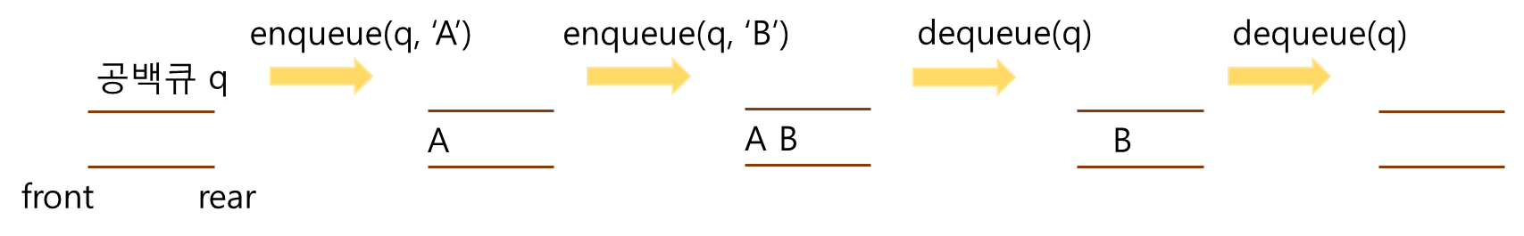
큐 ADT(1/2)
큐(queue)
특별한 삽입과 삭제 연산을 사용하는 선형 리스트
(무엇을 기다리는 사람, 자동차 등의) 줄, 대기행렬
일상생활에서의 예: 학교 식당, 톨게이트, 극장, 보안검색대
큐의 특징
선입선출(FIFO: First-In First-Out) : 새치기 금지
데이터가 줄을 서는 입구와 줄에서 빠져나가는 출구가 다름
큐의 삽입과 삭제

Slide 4
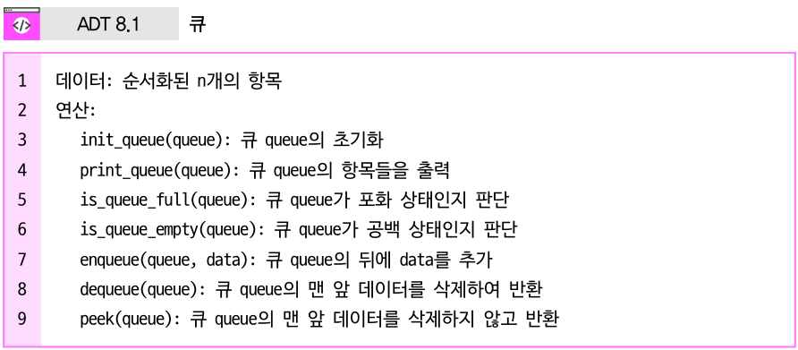
큐 ADT(2/2)
프로그래밍에서의 사용 예: 기다림을 처리해야 하는 곳
큐잉 모델(queuing model)에 바탕을 둔 시뮬레이션
경쟁의 대상이 되는 컴퓨팅 자원을 효과적으로 분배해주기 위해서 큐에 기반한 스케줄링 기법을 사용

Slide 5
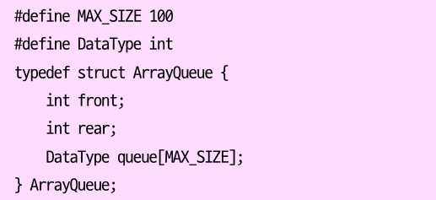
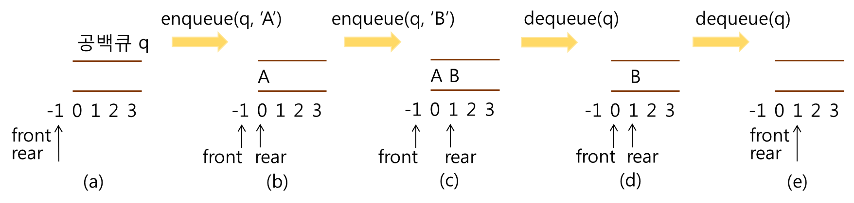
배열 큐: 구조

Slide 6
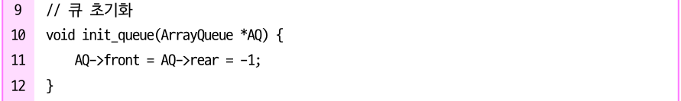
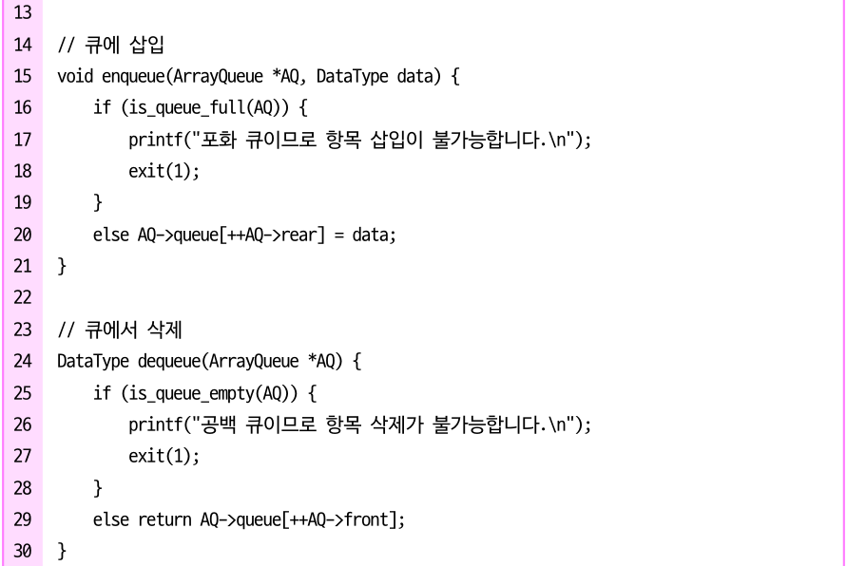
배열 큐: 비원형 큐 함수
front와 rear가 감소하지 않음 → 가짜 포화 큐

Slide 7
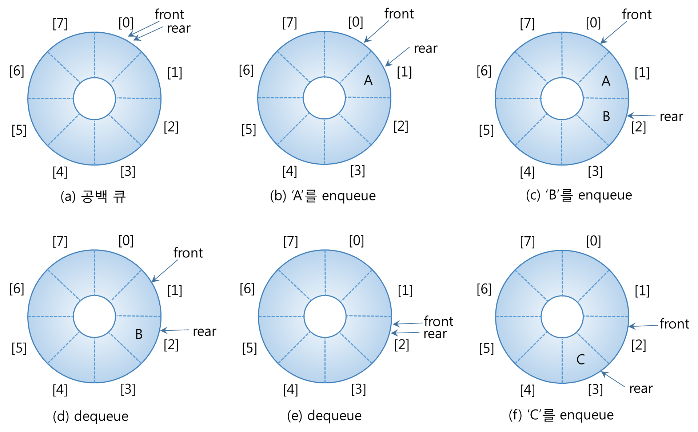
배열 큐: 원형 큐 함수(1/4)
원형 큐

Slide 8
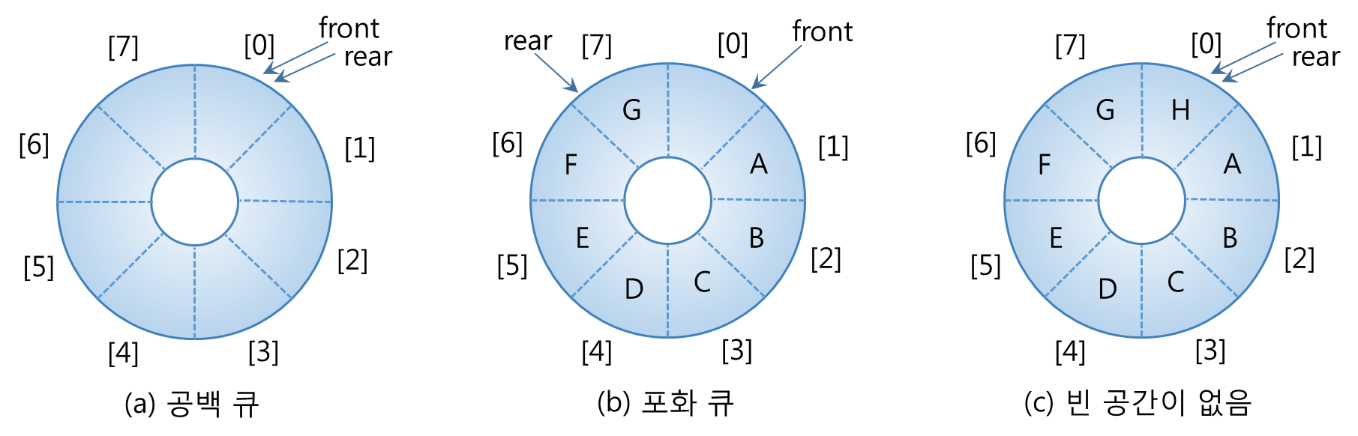
배열 큐: 원형 큐 함수(2/4)
공백과 포화의 구분
방법 1) 데이터가 하나 부족할 때를 포화 큐
방법 2) ArrayQueue 타입에 큐의 길이를 추가

Slide 9
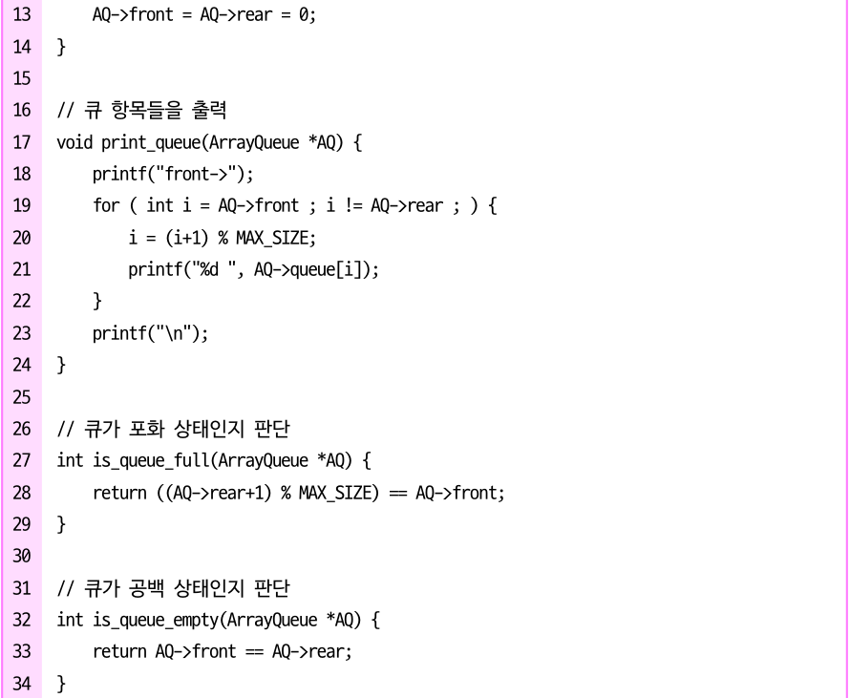
배열 큐: 원형 큐 함수(3/4)

Slide 10
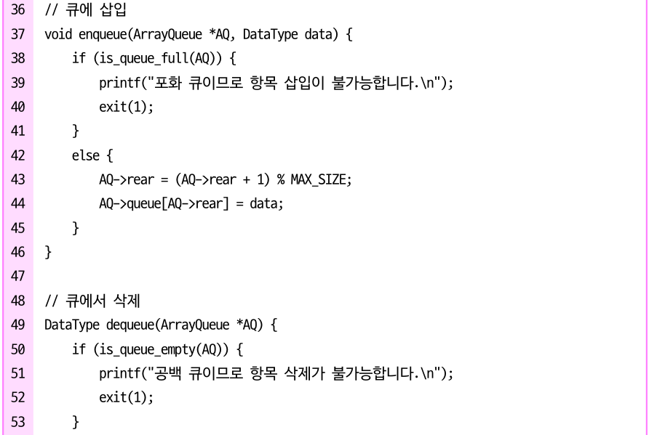
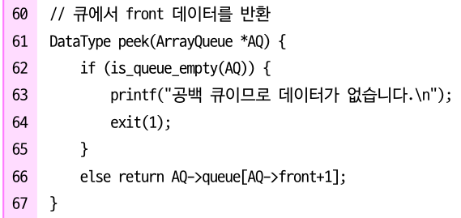
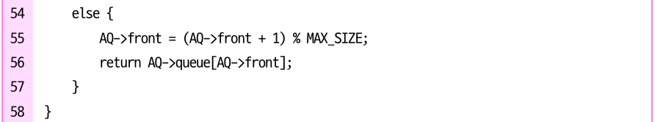
배열 큐: 원형 큐 함수(4/4)

Slide 11
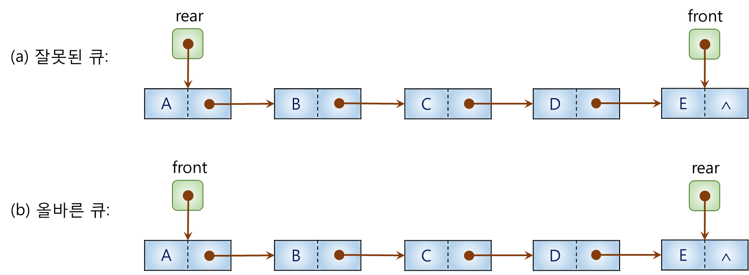
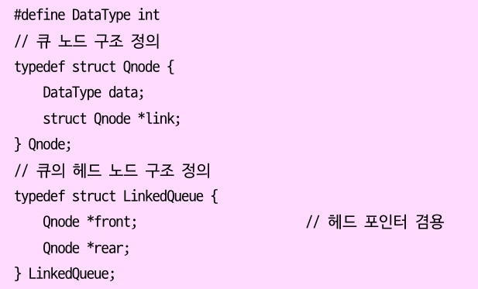
연결된 큐: 구조

Slide 12
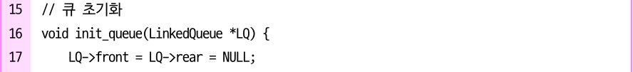
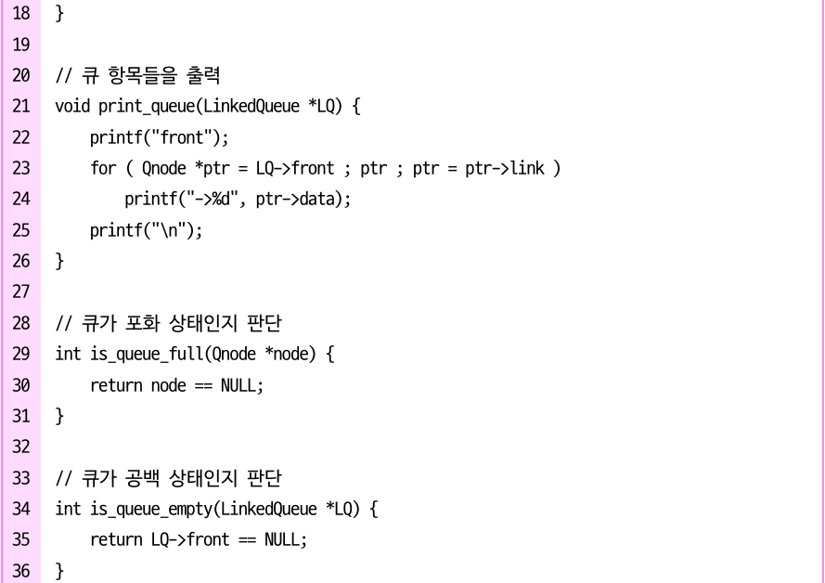
연결된 큐: 함수(1/3)

Slide 13
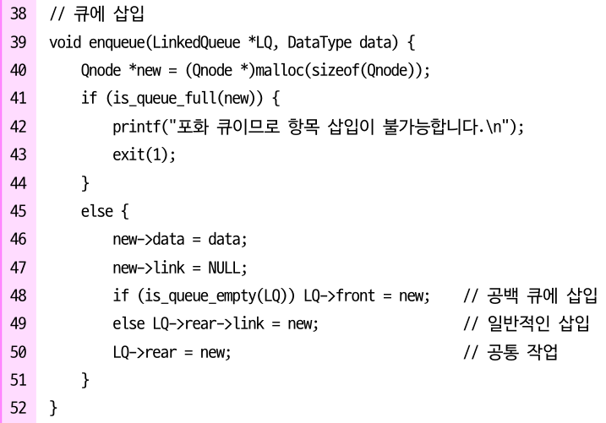
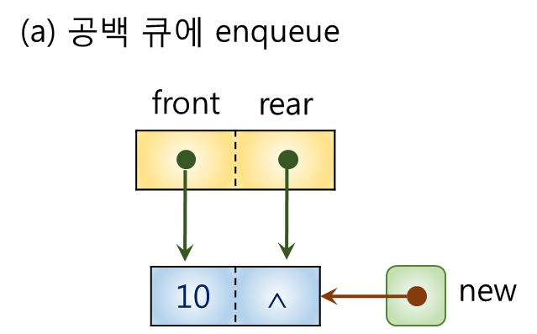
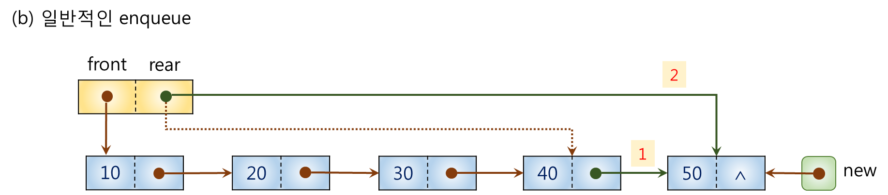
연결된 큐: 함수(2/3)

Slide 14
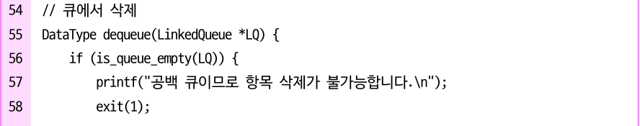
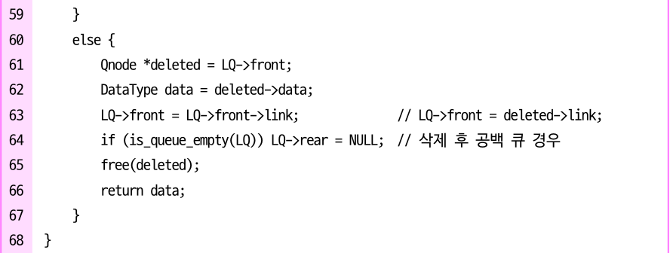
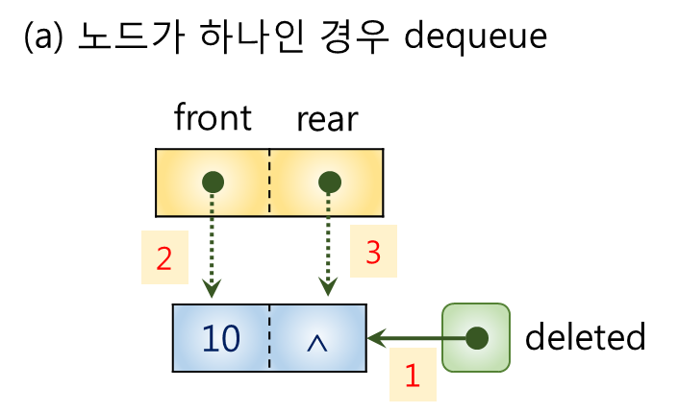
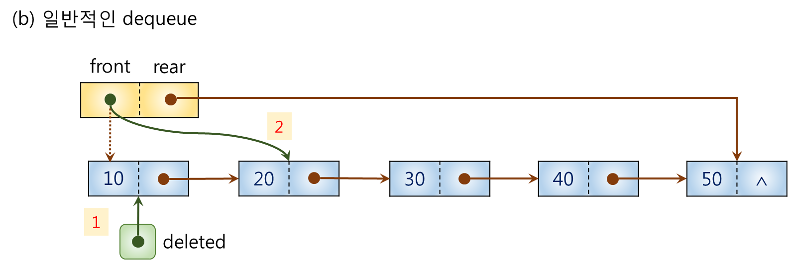
연결된 큐: 함수(3/3)

Slide 15
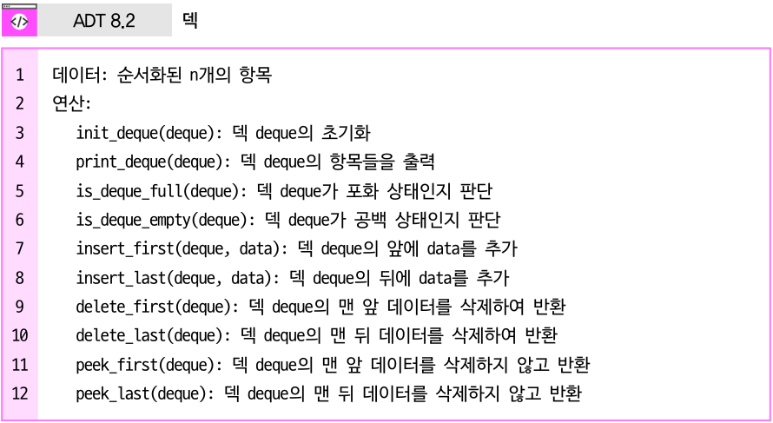
덱: 양방향 큐(1/2)
덱(deque: double-ended queue)
front와 rear에서 모두 삽입과 삭제가 가능한 큐

Slide 16
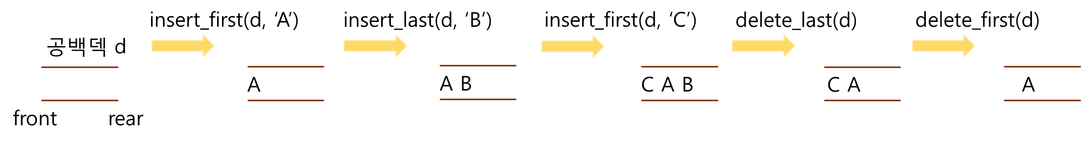
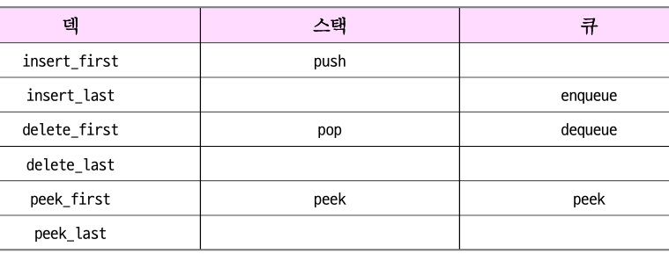
덱: 양방향 큐(2/2)
덱의 삽입과 삭제
덱⊃큐, 덱⊃스택

Slide 17
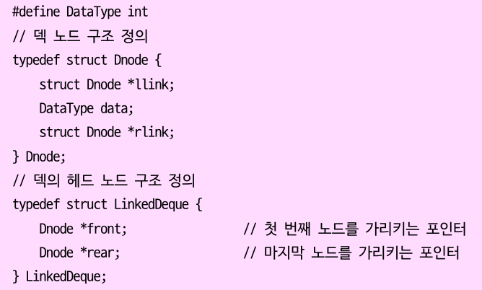
연결된 덱: 구조
앞⋅뒤에서 삽입 ⋅삭제: 이중 연결리스트 사용

Slide 18
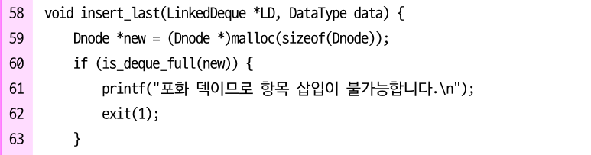
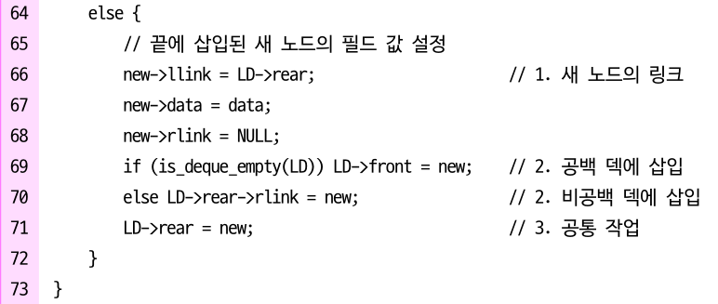
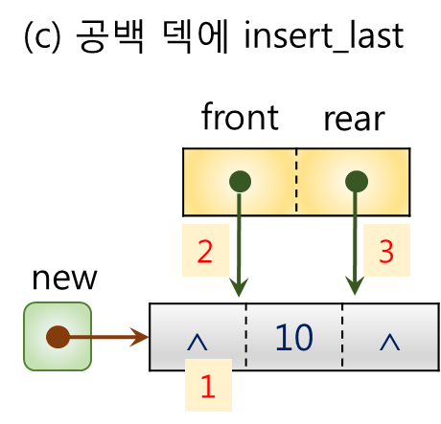
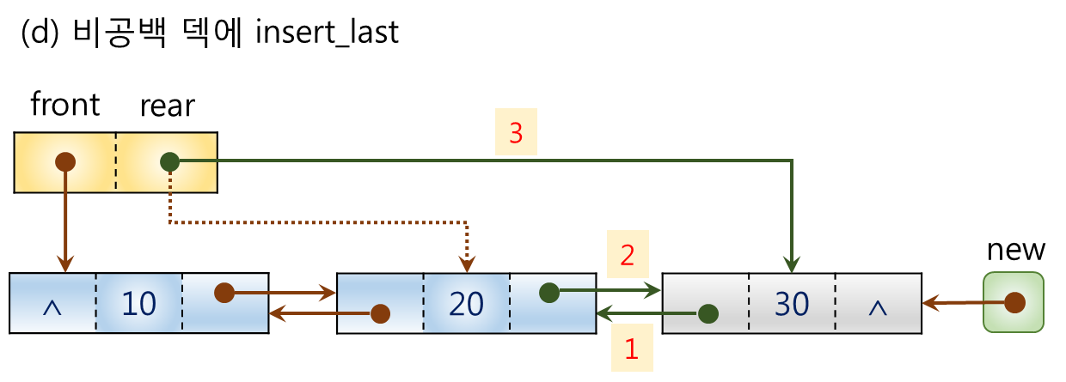
연결된 덱: 함수(1/4)
일반 enqueue와의 차이

Slide 19
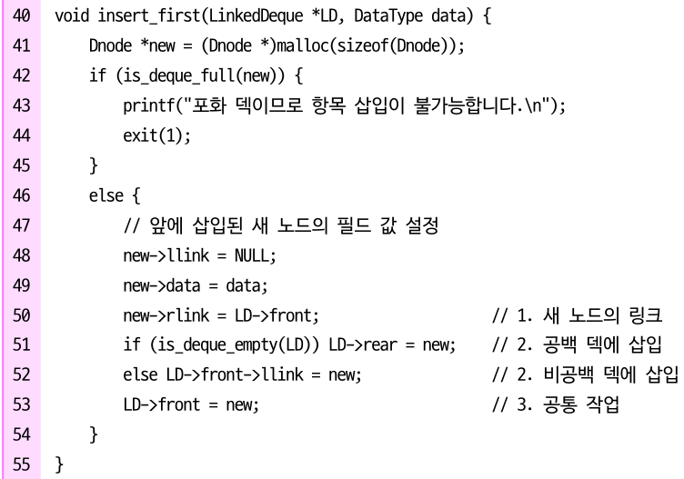
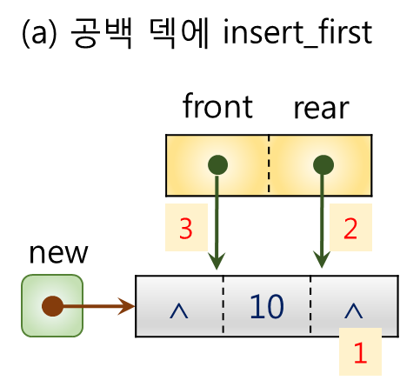
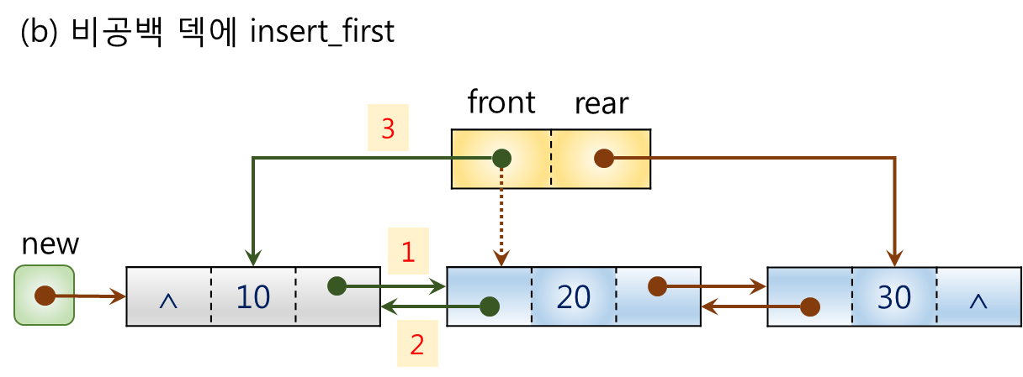
연결된 덱: 함수(2/4)

Slide 20
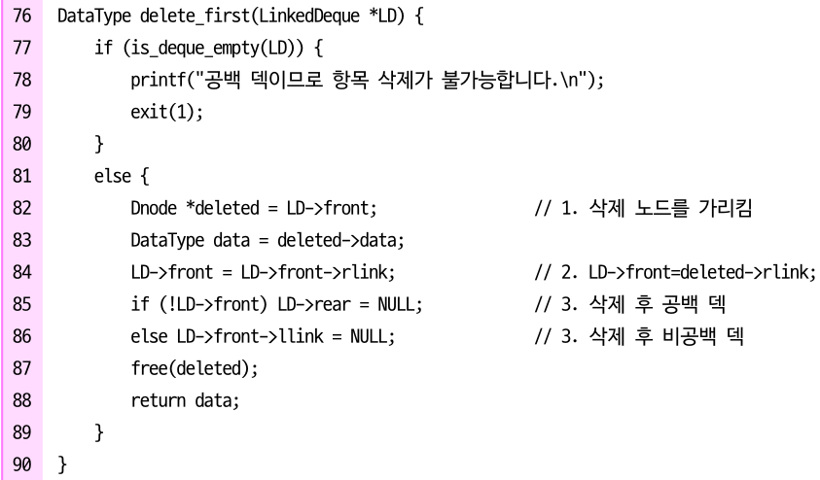
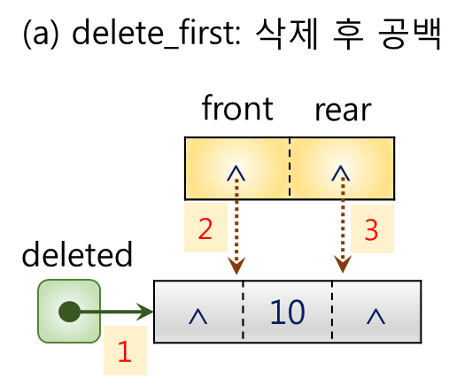
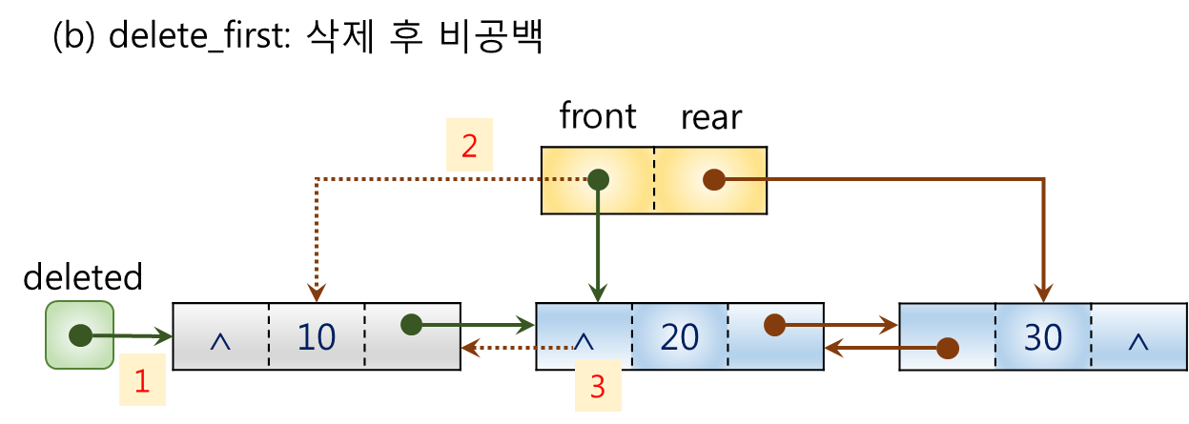
연결된 덱: 함수(3/4)
일반 dequeue와의 차이

Slide 21
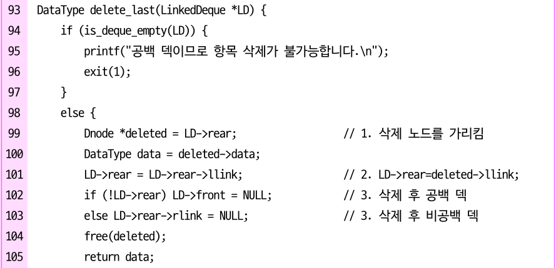
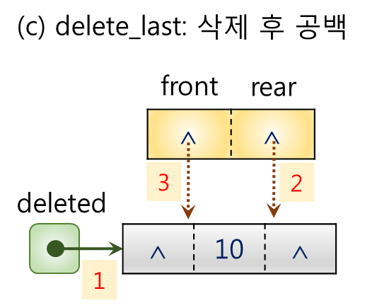
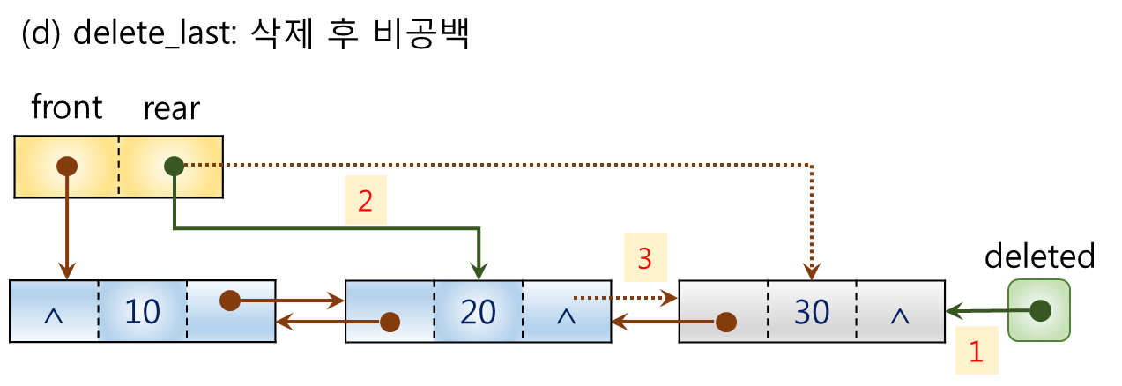
연결된 덱: 함수(4/4)

